Slide 1
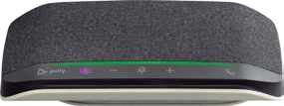
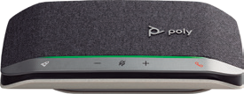
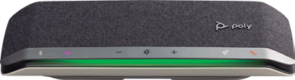
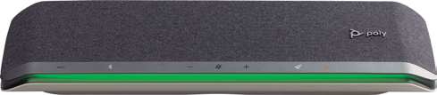
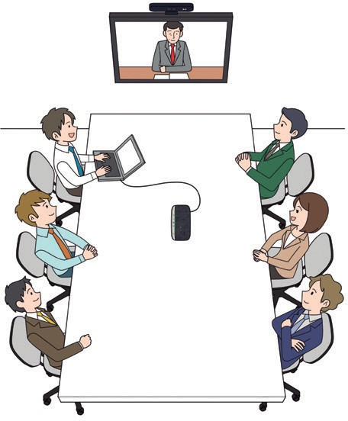
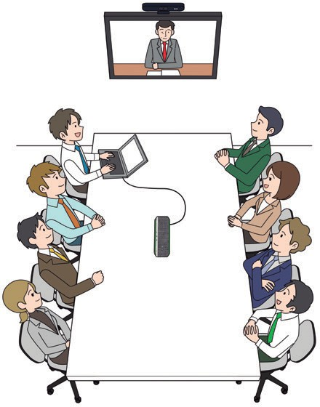
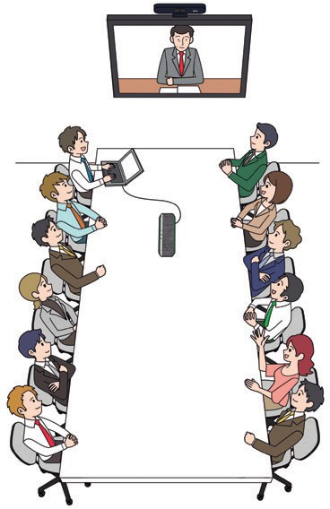


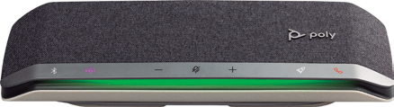

Poly Sync シリーズ ポリーシンクシリーズ
ビジネス向け スピーカーフォン
Poly Sync 10 / Poly Sync 20 / Poly Sync 40 / Poly Sync 60
AI 議事録の生成にも最適 Poly Sync シリーズの高性能スピーカーフォンで快適なオンライン会議を
Poly Sync 10 Poly Sync 20 | Poly Sync 40 | Poly Sync 60
利用会議室イメージ
１～８名 程度 推奨部屋サイズ Poly Sync 10 ３ｍ×３ｍ Poly Sync 20 ４ｍ×４ｍ | ６～ 10名 程度 推奨部屋サイズ Poly Sync 40 ５ｍ×５ｍ | ８～ 16名 程度 推奨部屋サイズ Poly Sync 40 ６ｍ×６ｍ
デイジー チェーンでさらに広い範囲にも
Sync 40を�台、無線ペアリングすればさらに大規模な会議室にも対応可能。（Sync 60でも同様です）
BGM用スピーカーとしても
Sync 40とSync 60はデュアルパッシブラジエーター搭載でバスレフ型システムが迫力ある重低音を再現。カフェやアパレルショップなどの店舗でのBGM用スピーカーとしても使われています。
AI議事録の生成にも
高性能マイクとノイズキャンセリング技術で驚くほどクリアな音声で、 AI議事録の精度が劇的にアップ。大事な会議の内容を、漏れなく・正確に拾います。

Slide 2
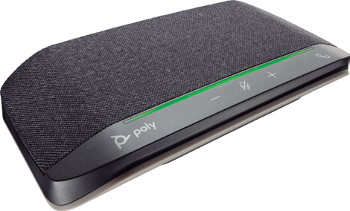
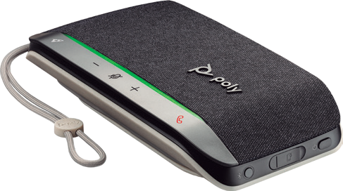
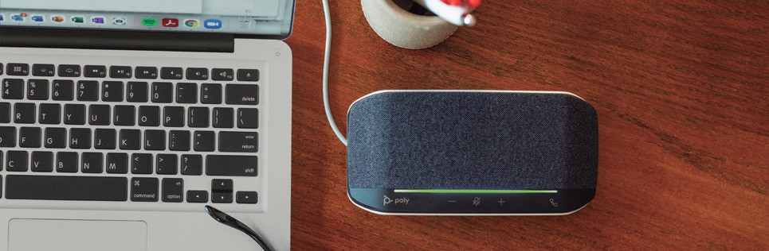
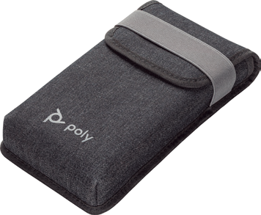
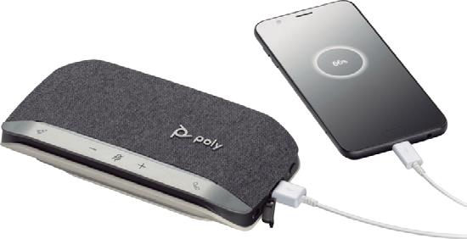
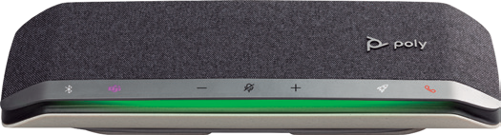
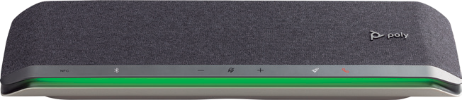
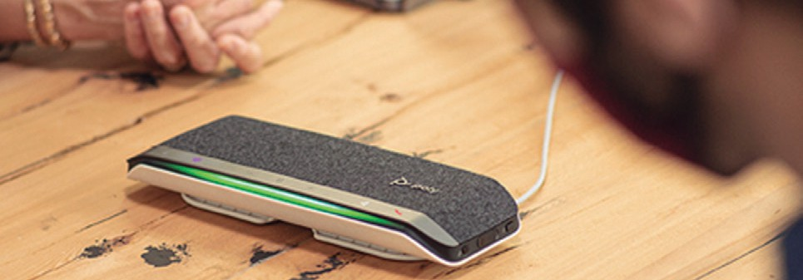

会議にとって音声は最も重要なファクター。
Polly Syncシリーズのスマートスピーカーフォンなら、卓越した会議音声品質で生産性の高い会議を実現します。
小会議室向け
パーソナル スマート スピーカーフォン
Poly Sync 10 ポリー シンク テン
パーソナル スマート スピーカーフォン
Poly Sync 20 ポリー シンク トゥエンティー
型番：���C3AA
Poly Sync 10 USB-A and USB-C(BT無)
型番：B95VJUT#AC3
Poly Sync 20 USB-C +C/A
型番：B95VKAA#AC3
Poly Sync 20+ USB-C +C/A
シンプルで使いやすくコンパクト
通話・音楽・ウェビナー・ポッドキャストのためのオールインワンデバイス
ポータブル 個人・ホームオフィス・小規模会議室向け
推奨部屋サイズ：３m×３m
接続方式：USB-A ＆ USB-C 有線接続
IP64等級 防塵・防水性能
スピーカーフォン、音楽用スピーカーを�台に
最高の音声品質で集中できる環境を実現 長時間の会議でも疲れず 自由に歩き回れる
ポータブル 個人・ホームオフィス・小規模会議室向け
推奨部屋サイズ：４m×４m
接続方式：USB-A ＆ USB-C 有線接続 / Bluetooth接続 / USBドングルワイヤレス接続(Sync 20+のみ)
IP64等級 防塵・防水性能
持ち運びに便利な
ストラップとキャリングケース付き
スマートフォンの充電器としても使えます
中会議室向け
大会議室向け
パーソナル スマート スピーカーフォン
Poly Sync 40 ポリー シンク フォーティー
パーソナル スマート スピーカーフォン
Poly Sync 60 ポリー シンク シックスティー
型番：���C4AA
Poly Sync 40 USB-A and USB-C
型番：���C2AA
Poly Sync 60 USB-A and USB-C
話し手と聞き手の双方でいつでもクリアなサウンド
推奨部屋サイズ：５m×５m
接続方式：USB-A ＆ USB-C 有線接続 / Bluetooth接続 / USBドングルワイヤレス接続(Sync 40+のみ)
３つのマイクアレイで必要な音声に焦点を合わせ、周囲の音声を抑制
Sync 40を２台、無線ペアリングすればさらに大規模な会議室にも対応
部屋のどこにいても声が届く
いつも通りに話すだけでクリアに伝わる
推奨部屋サイズ：６m×６m
接続方式：USB-A ＆ USB-C 有線接続 / Bluetooth接続/ USBドングルワイヤレス接続
�つのマイクアレイで必要な音声に焦点を合わせ、周囲の音声を抑制
�つの高性能音楽スピーカー内蔵。部屋いっぱいに音声が広がります
Sync 60を�台、無線ペアリングすればさらに大規模な会議室にも対応

